Slide 1

Task 2 Requirements Specification
Team Blue
Lars Gertsch | Simon Herrmann | Steve Blaser | Fabio Caggiano | Silas Stulz | Sinthujah Kaneshan

Slide 2
Contents
1. User requirements definitions
2. System architecture
3. System requirements specification
4. System model
5. System evolution

Slide 3

User requirements definition
Sinthujah Kaneshan

Slide 4




User requirements
PMS
User Management
<<actor>>
Server
Nachbestellung Medikament
Benutzer
Dateiablage
<<actor>>
Arzt
Terminübersicht
Informationen über Krankheiten
<<actor>>
Empfang

Slide 5
Use Case 1+2
PMS
User Management
<<actor>>
Server
Nachbestellung Medikament
Benutzer
Dateiablage
<<actor>>
Arzt
Terminübersicht
Informationen über Krankheiten
<<actor>>
Empfang
Team Blue
5

Slide 6
Use Case 1
Nr. und Name: | 1. Medikamente nachbestellen
Szenario: | Die Medikamente, die eingenommen werden müssen, sind fast aufgebraucht.
Kurzbeschreibung: | Nachbestellung der benötigten Medikamente.
Beteiligte Akteure: | User, System, Arzt
Auslöser / Vorbedingung: | Die Medikamente die unbedingt eingenommen sind fast aufgebraucht. Sie müssen bestellt werden, bevor sie fertig sind.
Ergebnisse / Nachbedingung: | Der Benutzer erhält vom Arzt einen Rezept für das bestellte Medikament, den er an einer Apotheke zum Kauf vorweisen kann.

Slide 7
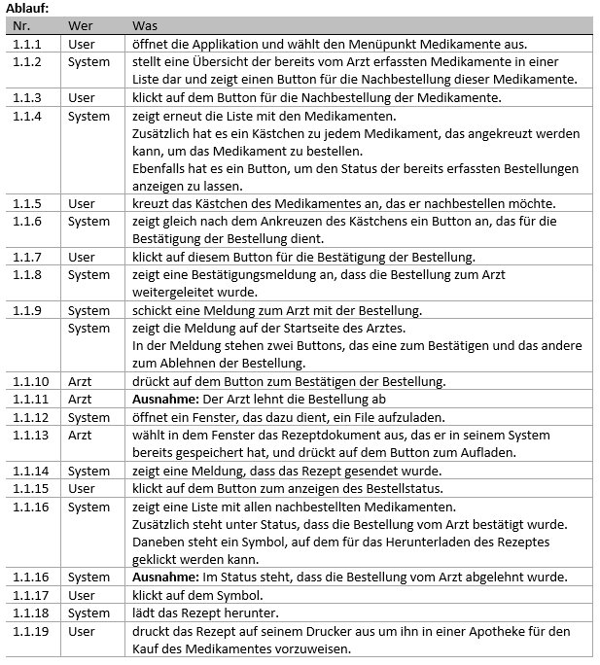
Use Case 1

Slide 8
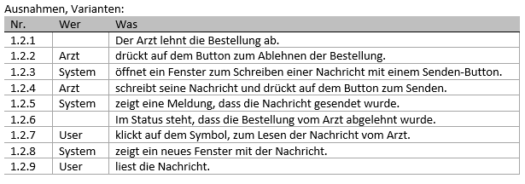
Use Case 1

Slide 9
Use Case 2
Nr. und Name: | 2. Informationen über die Krankheit
Szenario: | Es gibt zu wenige Informationen über die Krankheit.
Kurzbeschreibung: | Informationen über die Krankheit anzeigen lassen.
Beteiligte Akteure: | User, System, Arzt
Auslöser / Vorbedingung: | Der User möchte mehr über die Krankheit erfahren.
Ergebnisse / Nachbedingung: | Der User weiss mehr über die Krankheit.

Slide 10
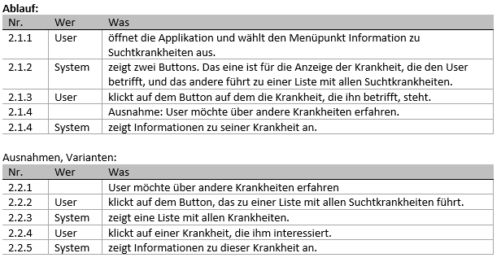

Slide 11

System Architecture
Fabio Caggiano

Slide 12




System Architecture
Devices
Webserver
Applicationserver
Database

Slide 13

System Requirements Specification
Simon Herrmann

Slide 14
System requirements specification
Functional Requirements
User Management
Patient Management
Database
Documentation
Backup

Slide 15
System requirements specification
Non-Functional Requirements
Usability
Availability
Security
Performance

Slide 16
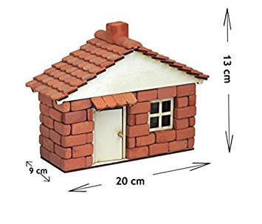
System Model
Silas Stulz

Slide 17
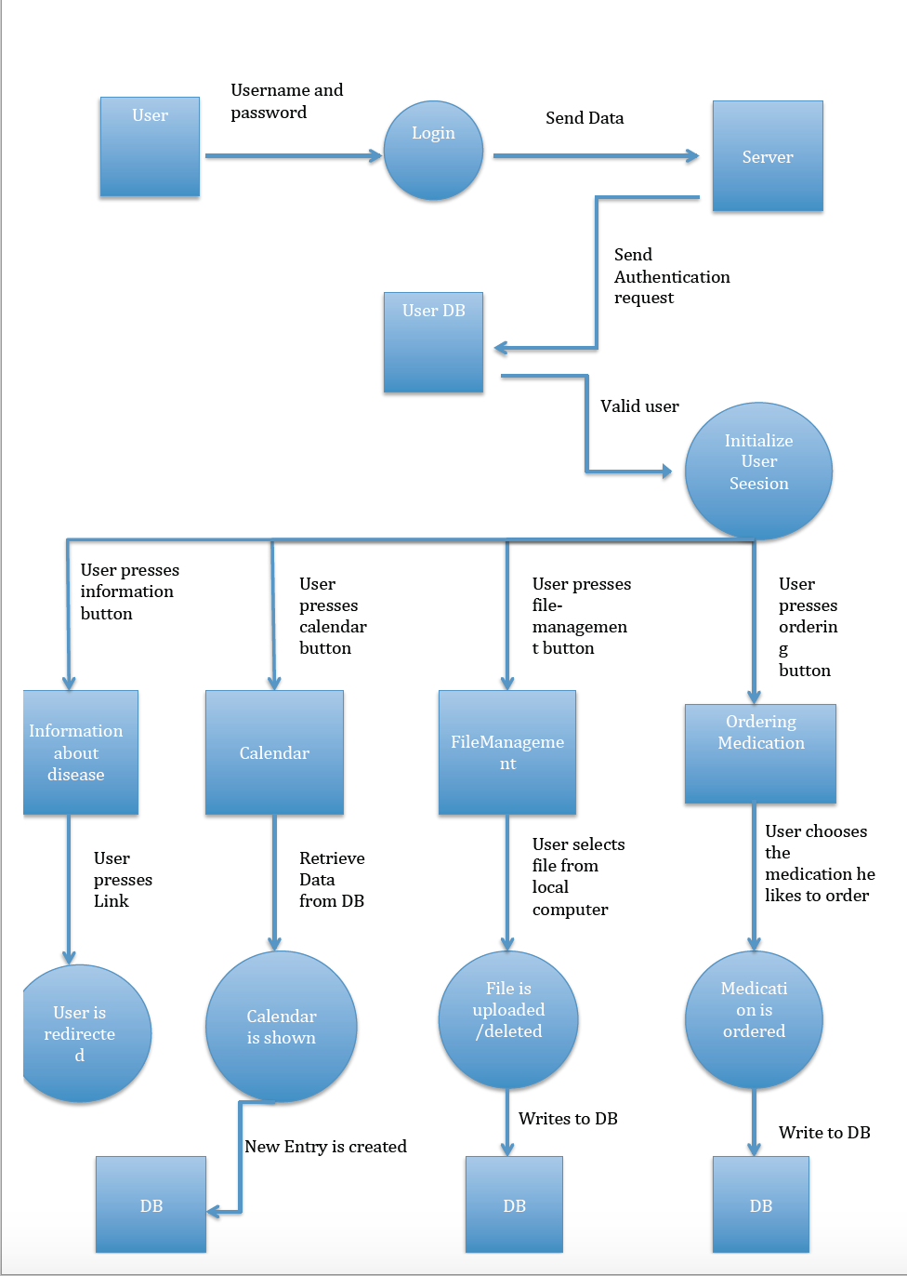

Slide 18

System Evolution
Lars Gertsch

Slide 19
System Evolution
Automatische Nachbestellung von Medikamenten
Erinnerungsfunktion zur Einnahme der Medikamente
Terminfunktion

Slide 20
Testing
Unit-Test
User-Acceptance-Test
Usability-Test

Slide 21
Appendices
Die Anforderungen an den Endbenutzer sind minimal. Er muss ein Gerät mit einem aktuellen Web-Browser besitzen, beispielsweise Laptop, Smartphone, Tablet oder Desktop-PC
Für unser System benötigen wir:
Web Server mit Datenbank
Verschlüsselung der Datenbank
Eine öffentliche Domain (DNS Name)
Genügend Speicher für die Daten und Abfragen
Virtualisierung von Vorteil da skalierbar
Eventuell Outsourcing in die Cloud

Slide 22


